Slide 1

BomberManGame
1 game rat hay

Slide 2
Nhóm 64
Thành viên
Đinh Tùng Duy (Trưởng nhóm)
Nguyễn Minh Đức
Phạm Minh Chiến
Nguyễn Văn Dôn

Slide 3
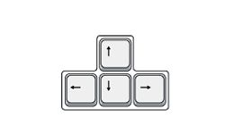
Giới thiêu cách chơi
Người chơi nhấn và Play để chơi
Đặt bom để phá tường và tiêu diệt quái
Tìm cổng để qua màn chơi
Tiêu diệt hết quái mới qua được màn chơi
Không giết được quái bằng cách đấm nó
Di chuyển :

Slide 4
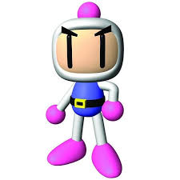


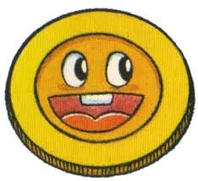
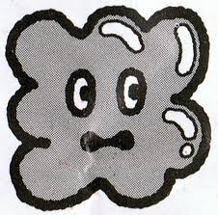
Các nhân vật
Player
Balloom
Oneal
Minvo
Doll
Kondoria

Slide 5
Cây thừa kế
Entity
AnimatedEntity
EntityLayer
Enemy
Bomber
Bomb
StillObject
Tile
Item

